Slide 2
“El Pastor, la Persona
CLAVE para la Visón”
Obispo Presidente
Samuel Valverde

Slide 3
Romanos 13:1-7
1 Sométase toda persona a las autoridades
superiores; porque no hay autoridad sino de
parte de Dios, y las que hay, por Dios han
sido establecidas. 2 De modo que quien se
opone a la autoridad, a lo establecido por
Dios resiste; y los que resisten, acarrean
condenación para sí mismos.

Slide 4
Romanos 13:1-7
3 Porque los magistrados no están para
infundir temor al que hace el bien, sino al
malo. ¿Quieres, pues, no temer la
autoridad? Haz lo bueno, y tendrás
alabanza de ella;

Slide 5
Romanos 13:1-7
4 porque es servidor de Dios para tu bien.
Pero si haces lo malo, teme; porque no en
vano lleva la espada, pues es servidor de
Dios, vengador para castigar al que hace lo
malo. 5 Por lo cual es necesario estarle
sujetos, no solamente por razón del castigo,
sino también por causa de la conciencia.

Slide 6
Romanos 13:1-7
6 Pues por esto pagáis también los tributos,
porque son servidores de Dios que atienden
continuamente a esto mismo. 7 Pagad a
todos lo que debéis: al que tributo, tributo;
al que impuesto, impuesto; al que respeto,
respeto; al que honra, honra.

Slide 7
Hebreos 13:7
7 Acordaos de vuestros pastores, que os
hablaron la palabra de Dios;
considerad cuál haya sido el resultado
de su conducta, e imitad su fe.

Slide 8
Hebreos 13:17
17 Obedeced a vuestros pastores, y
sujetaos a ellos; porque ellos velan por
vuestras almas, como quienes han de
dar cuenta; para que lo hagan con
alegría, y no quejándose, porque esto
no os es provechoso.

Slide 9
Las CINCO
JURISDICCIONES
Establecidas Por Dios

Slide 10
JURISDICCIÓN
• Juri = Derecho
Dicción = De Hablar
• La administración de justicia
• La esfera territorial de autoridad

Slide 11
DIOS
¡Tiene jurisdicción absoluta,
(o el derecho de hablar)
sobre todo el universo!

Slide 12
DIOS
“Porque por él fueron criadas todas
las cosas que están en los ciclos, y que están en la
tierra, visibles e invisibles, sean tronos, sean
dominios, sean principados, sean potestades;
todo fue creado por él y para él. Y él es antes de
todas las cosas, y por él todas las cosas
subsistan.”
Colosenses 1:16-17

Slide 13
JESUCRISTO
(La Palabra Hecha Carne)
“En el principio era el Verbo, y el
Verbo era con Dios, y el Verbo era
Dios.”
Juan 1:1

Slide 14
JESUCRISTO
(La Palabra Hecha Carne)
“…Cuando levantareis al hijo del
hombre, entonces entenderéis que yo
soy, y que nada hago de mí mismo; más
como el Padre me enseñó, esto hablo.”
Juan 8:28

Slide 15
JESUCRISTO
(La Palabra Hecha Carne)
“El que me desecha, y no recibe mis palabras,
tiene quien le juzgue: la palabra que he hablado,
ella le juzgará en el día postrero. Porque yo no
he hablado de mí mismo: mas el Padre que me
envió, él me dió mandamiento de lo que he de
decir, y de lo que he de hablar.” Juan 12:48-50

Slide 16
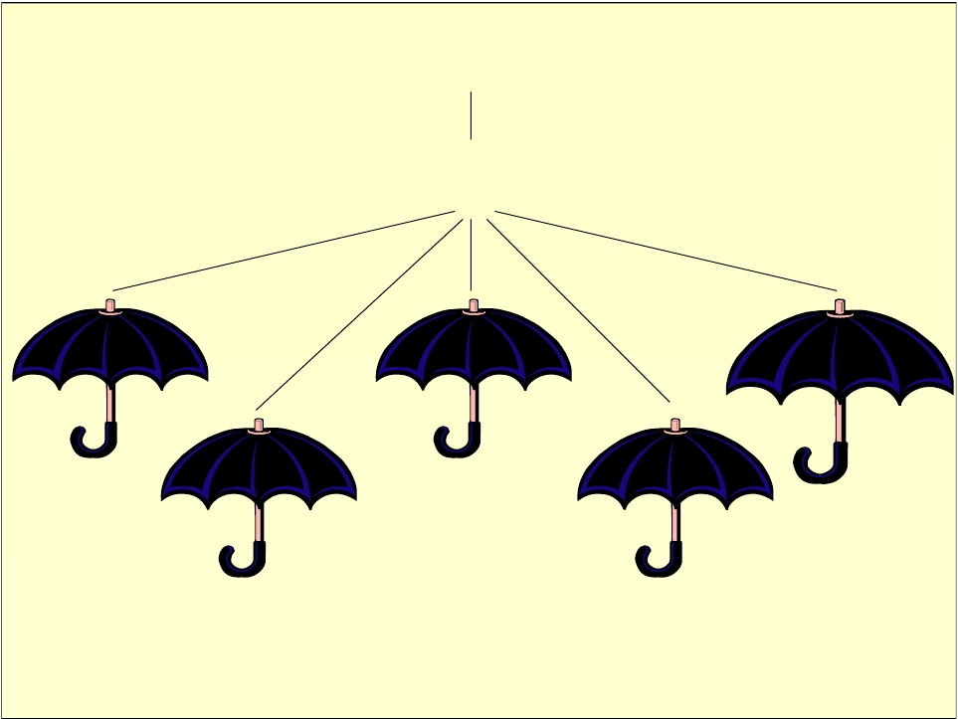
Dios
: Jesucristo
Familia
Gobierno
Oscuridad
Iglesia
Empleo

Slide 17
Dios
Cristo
,Hombre
Familia
Esposo / Padre
Esposa
Hijos
Mujer
,
“Mas quiero que sepais que Cristo es la cabeza de
todo varón ; y el varón es cabeza de la mujer; y
Dios es la cabeza de Cristo. “ 1 Corintios 11:3
Función de la Autoridad:
PROFETA / SACERDOTE

Slide 18
Iglesia
Pastores
Ministros
Diaconos
Congregación
”Apacentad la grey de Dios que está entre vosotros,
teniendo cuidado de ella, no por fuerza, sino,
voluntariamente; no por ganancia deshonesta, sino de un ánimo pronto, Y no como teniendo señorío sobre las heredades del Señor sino siendo dechados de la
grey
Ia. Pedro 5;2
Función de la Autoridad:
NUTRIR Y ENTRENAR

Slide 19
LAAUTORIDAD
TIENE EQUILIBRIO

Slide 20
POR UNAPARTE,
LOS PASTORES DEBEN:
• CUIDAR Y NUTRIRALOS MIEMBROS
“Apacentad la grey de Dios que está entre
vosotros, cuidando de ella…”
I Pedro 5:2

Slide 21
• APACENTARLAS VOLUNTARIA
Y HONESTAMENTE
“…No por fuerza, sino
voluntariamente; no por ganancia
deshonesta, sino con ánimo
pronto.” I Pedro 5:2

Slide 22
• LO DEBEN HACER DENTRO DE
LOS PRINCIPIOS DE
JURISDICCIÓN
“No como teniendo señorío sobre los
que están bajo de vuestro cuidado, sino
siendo ejemplos de la grey.” I Pedro 5:3

Slide 23
• PREDICAR Y ENSEÑAR
LAPALABRA DE DIOS
“…Que os hablaron la palabra de
Dios…”
Hebreos 13:7

Slide 24
• VELAR POR LASALMAS,
PORQUE DARÁN CUENTA
DELANTE DE DIOS
“…Porque ellos velan por vuestras
almas, como quiénes darán
cuenta…”
Hebreos 13:17

Slide 25
• HACER SU TRABAJO CON
ALEGRÍA, NO QUEJÁNDOSE
“…Para que lo hagan con alegría,
y no quejándose, porque esto no os
es provechoso.”
Hebreos 13:17

Slide 26
POR LAOTRAPARTE,
LOS MIEMBROS DEBEN:
• TENER EN MENTEASUS
PASTORES
“Acordaos de sus pastores…”
Hebreos 13:7ª

Slide 27
• OBSERVARASUS
PASTORES
“…considerando cual haya
sido el resultado de su conducta”
Hebreos 13:7b

Slide 28
• IMITAR LAFE DE SUS
PASTORES
“…E imitar su fe.”
Hebreos 13:7c

Slide 29
• OBEDECER Y SUJETARSE
ASUS PASTORES
“Obedeced a vuestros pastores y
sujetaos a ellos…”
Hebreos 13:17

